Slide 1

캠핑장 시설관리 IoT 시스템 Campsite Facility Management System
지도교수 : 방 영 철 교수님
2015156047 최 장 혁
2015152007 김 언
2015156032 이 영 호

Slide 2
목차
I. |  | 종합설계 개요
II. |  | 관련 연구 및 사례
III. |  | 시스템 수행 시나리오
IV. |  | 시스템 구성도
V. |  | 시스템 모듈 상세 설계
VI. |  | 개발 환경 및 개발 방법
VII. |  | 데모 환경 설계
VIII. |  | 업무 분담
IX. |  | 종합설계 수행 일정
X. |  | 필요 기술 및 참고 문헌

Slide 3
I. 종합설계 개요 - 피드백
지난 발표에서의 지적 사항
프로젝트 사이즈가 너무 작다.
모니터링 기능만으로는 부족, 예약 체크인 등의 기능을 포함해서 시스템 규모를 더 키우면 좋을 것. 물품 대여 관련 기능도 추가할 것.
관리자 기능은 웹 뷰도 추가했으면
보통 관리자 기능은 웹으로 만들기에 웹 뷰도 추가하면 좋을 것.
지적 사항에 대한 답변
프로젝트 사이즈
시스템 명세 상 설명이 부족함에 공감. 명세를 더 상세히 할 것.
관리자 용 웹 뷰 추가
관리자(운영자)를 위한 웹 뷰 추가 예정.

Slide 4
I. 종합설계 개요
연구 개발 배경
차박, 글램핑과 같은 캠핑 트렌드에 코로나19 사태로 인한 사회적 거리두기 문제가 대두되면서, 캠핑장 이용에 대한 수요가 증가하고 있다. 오토 캠핑장에서의 예약 현황 파악의 어려움을 해결하고, 사용자들이 전기를 사용한만큼 요금을 청구하고, 누전과 같은 안전사고를 미연에 방지하고자 전력 사용을 모니터링하고 제어하는 관리시스템이 필요하여, 캠핑장 시설관리 IoT 시스템을 계획했다.

Slide 5
I. 종합설계 개요 - 1
연구 개발 목표
1. 앱을 이용한 예약 서비스 제공
<사용자(캠핑장 이용고객)>
- 오토 캠핑장의 정보를 확인하고 원하는 시간에 예약을 함.
- 앱을 통한 예약 확정, 결제, 수정, 취소 등의 기능 제공
<관리자(캠핑장 운영자)>
- 캠핑장에 IoT 기기를 설치하고 온라인으로 등록하여 예약 가능 시간 및 캠핑장 세부 정보를 등록할 수 있음.
- 등록된 캠핑장들의 위치 정보는 구글 지도에 핀을 통해 표시.

Slide 6
I. 종합설계 개요 - 2
연구 개발 목표
2. 모바일 앱과 블루투스 통신을 활용한 체크인/체크아웃
<사용자>
- 사용자 앱을 통해 서버 통신(Restful API 활용)과 캠핑장에 설치된 IoT 기기, 블루투스 통신 및 기능들을 활용해 체크인/체크아웃 절차 수행.
- 리셉션 서비스의 비대면화
<관리자>
-사용자가 체크인/체크아웃 수행 시 푸시 알림을 통해 실시간으로 확인 가능.
-예약,체크인/체크아웃 로그를 확인할 수 있음 (요금 내역, 예약 건수 등)

Slide 7
I. 종합설계 개요 - 3
연구 개발 목표
3. 각 이용자에 대한 전력 사용량 확인 및 제어
<사용자>
-체크인 이후부터 체크아웃 전까지 전력 사용에 대한 권한 획득
-사용자 앱을 통해 파워 아울렛의 전력 ON/OFF 원격 제어 가능
-실시간으로 전력 사용량을 확인할 수 있으며 각 단계에 맞는 요금을 앱을 통해 확인
<관리자>
-캠핑장의 전력을 원격으로 제어 (사용자의 체크인/아웃에 따라 전력 ON/OFF)
-측정된 사용자 별 전력 사용량과 요금을 확인할 수 있음
-캠핑장 운영 빅데이터 통한 운영 피드백 획득
<공통>
-전기설비 사용 간 누전 및 전력 과부하 발생시 차단 기능

Slide 8
I. 종합설계 개요 - 4
연구 개발 효과
원격 제어를 통해 캠핑장 이용 및 관리 편의성 증대
전력 관리 기능으로 효율적인 전력 사용과 안전성 확보
캠핑장 플랫폼화 가능성

Slide 9
II. 관련 연구 및 사례
캠핑장 예약 사이트
온라인 예약으로 예약의 사용자, 관리자 편의성을 증대하였으나 IoT 디바이스 미존재, 체크인/체크아웃 절차는 수동적.
캠핑 IoT 제품
화재예방, 일산화탄소 경보, 모기퇴치등 캠핑장 안전에 초점을 맞추고 있으며 캠핑장에 특화된 관리 목적(전력 측정 및 제어, 체크인/체크아웃기능 등) 제품은 미존재.
기존 사례와 연구 주제의 차이점
해당 연구 주제는 체크인/체크아웃 및 전력 측정,제어, 예약 기능 등을 통해 요금제 정량화의 근거를 마련, 캠핑 데이터의 디지털화 ,사용자/관리자의 편의성을 증대 시킬 것으로 예상.

Slide 10
III. 시스템 수행 시나리오
1) 사용자 시나리오
사용자는 앱을 통해 시스템을 사용할 수 있음
- 회원 가입 및 로그인
(1) 사용자는 시스템에 회원 가입 및 로그인을 통해 사용을 시작
- 예약
(1) 시스템에 등록된 캠핑장 중 원하는 곳을 선택
(2) 원하는 날짜, 장소, 옵션을 선택 후 예약

Slide 11
III. 시스템 수행 시나리오
- 체크인
(1) 예약한 장소에 도착한 사용자가 체크인 기능 사용
(2) 클라이언트는 블루투스 통신을 통해 디바이스로 회원 정보를 전송
(3) 디바이스는 수신한 회원 정보와 디바이스 UUID, 현재 시각 정보를 웹서버에 전송하며, 전송 실패시 클라이언트에 전송 오류 통보
(4) 웹서버는 예약 내역 데이터와 수신한 회원 정보, 디바이스 정보를 비교
(5) (4)에서 정당한 예약자일 경우, 체크인을 수락하며, 사용자에게 해당 디바이스에 대한 전력 제어 권한을 예약된 시간 동안 인가하고 전력 측정 데이터를 제공

Slide 12
III. 시스템 수행 시나리오
- 물품 대여/구매
(1) 체크인을 완료한 사용자는 웹서버에 등록되어있는 물품 목록 데이터를 요청하여 전송 받음
(2) 사용자가 필요한 물품을 주문하면 클라이언트는 웹서버로 해당 주문 요청을 전송
(3) 웹서버는 전송받은 데이터를 저장하고 캠핑장 운영자에게 알림을 전송, 운영자는 해당 물품을 사용자에게 판매 및 대여

Slide 13
III. 시스템 수행 시나리오
- 체크인
(1) 예약한 장소에 도착한 사용자가 체크인 기능 사용
(2) 클라이언트는 블루투스 통신을 통해 디바이스로 회원 정보를 전송
(3) 디바이스는 수신한 회원 정보와 디바이스 UUID, 현재 시각 정보를 웹서버에 전송하며, 전송 실패시 클라이언트에 전송 오류 통보
(4) 웹서버는 예약 내역 데이터와 수신한 회원 정보, 디바이스 정보를 비교
(5) (4)에서 정당한 예약자일 경우, 체크인을 수락하며, 사용자에게 해당 디바이스에 대한 전력 제어 권한을 예약된 시간 동안 인가하고 전력 측정 데이터를 제공

Slide 14
III. 시스템 수행 시나리오
- 전력 제어
(1) 체크인을 성공한 사용자는 해당 캠핑장 구역(디바이스)의 전력 제어 권한을 획득
(2) 사용자가 전력 제어 기능 사용 시 클라이언트는 웹서버로 전력 제어 요청을 전송
(3) 웹서버는 유효성 검사 후, 제어 통신 서버로 전력 제어 명령을 전송
(4) 제어 통신 서버는 해당 디바이스로 전력 제어 명령을 전송
(5) 명령을 수신한 디바이스는 릴레이 센서를 통해 전력 제어 수행

Slide 15
III. 시스템 수행 시나리오
- 사용 전력량 조회
(1) 클라이언트는 웹서버에 체크인된 디바이스의 전력 측정 데이터를 요청
(2) 웹서버에서 전력 사용량과 이를 기반으로 산정된 전력 요금 데이터를 전송
(3) 클라이언트는 전송 받은 데이터를 화면에 출력

Slide 16
III. 시스템 수행 시나리오
- 체크아웃
(1) 퇴실 시간이 임박한 사용자는 체크아웃을 요청
(2) 클라이언트는 웹서버에 체크아웃 요청
(3) 웹서버는 수신한 체크아웃 요청에 응답하여, 클라이언트에게 최종 산정된 전력 요금 데이터를 전송
(4) 사용자는 고지받은 요금을 포인트로 결제
- 포인트
(1) 사용자는 포인트를 충전하고 결제 수단으로 사용

Slide 17
III. 시스템 수행 시나리오
2) 관리자 시나리오
관리자는 웹/앱을 통해 시스템을 사용할 수 있음
- 회원가입 및 로그인
(1) 관리자는 회원가입 및 로그인을 통해 시스템 사용을 시작
- 캠핑장 등록
(1) 관리자는 캠핑장의 이름, 위치, 사진 등 정보를 입력한 뒤 등록
(2) 클라이언트는 웹서버에 캠핑장 정보와 함께 등록을 요청
(3) 웹서버는 캠핑장 정보를 데이터베이스에 생성

Slide 18
III. 시스템 수행 시나리오
- 디바이스 등록
(1) 관리자는 캠핑장 등록 후 구역 카테고리를 설정하고, 해당 캠핑장에 구역별로 배치한디바이스를 등록
(2) 디바이스 정보는 해당 디바이스의 고유 ID(UUID), 이름, 예약 가격, 수용 인원수, 옵션, 제한 전력 기준 등이 포함되며, 클라이언트는 웹서버로 디바이스 정보를 전송
(3) 웹서버는 수신한 데이터를 데이터베이스에 생성

Slide 19
III. 시스템 수행 시나리오
- 예약 관리
(1) 사용자가 앱을 이용해 예약에 성공한 경우, 운영자는 예약 알림을 수신 (2) 관리자는 예약 내역을 확인, 예약 가능 날짜 지정, 예약/주문 상태 관리 기능을 이용
- 물품 대여/판매
(1) 사용자가 물품 대여 및 구매 요청 시, 알림을 수신 (2) 해당 주문 요청 상태 관리 (주문 취소, 수정, 승인)

Slide 20
III. 시스템 수행 시나리오
- 과부하 탐지
(1) 캠핑장 구역에서 전력 사용 중 관리자가 등록해둔 허용 전력 기준을 초과할시 디바이스는 릴레이에 전력 차단 명령을 내리고 제어 통신 서버로 과부하 탐지 메시지를 전송
(2) 제어 통신 서버는 웹서버로 해당 메시지를 전송
(3) 웹서버는 과부하가 발생한 구역을 이용 중인 사용자와 캠핑장 운영자에게 푸시 알림으로 과부하 탐지 알림 전송

Slide 21
III. 시스템 수행 시나리오
- 통계 제공
(1) 웹서버는 데이터베이스에 저장된 데이터를 가공하여 유의미한 통계 데이터를 만들 수 있음
(2) 웹서버는 클라이언트의 요청에 따라 예약 내역, 물품 주문 데이터, 전력 사용량, 과부하 탐지에 관련된 전반적인 정보(주요 발생 시각, 횟수, 디바이스, 측정된 과부하 전력량) 통계 데이터 전송

Slide 22
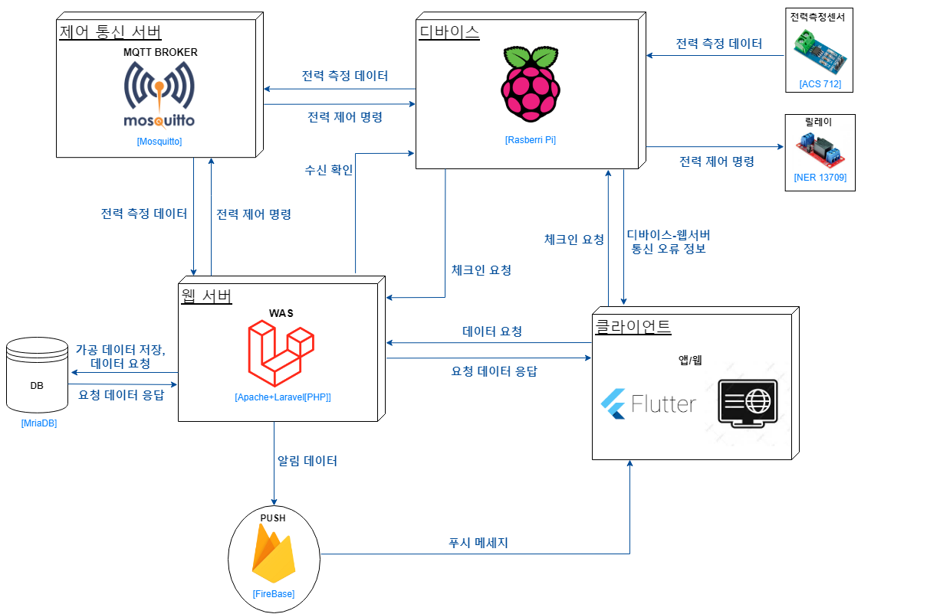
IV. 시스템 구성도

Slide 23
V. 시스템 모듈 상세 설계
시스템 모듈 상세 설계는 10장 이상 작성할 것
시스템 구성도에서 기술한 각 모듈 별로 기능, 적용 알고리즘, API, 회로도 등을 기술
각 모듈 별로 해당 모듈에서 처리하는 정보, 사용하는 자료구조, 고려사항 등에 대해 기술할 것.

Slide 24
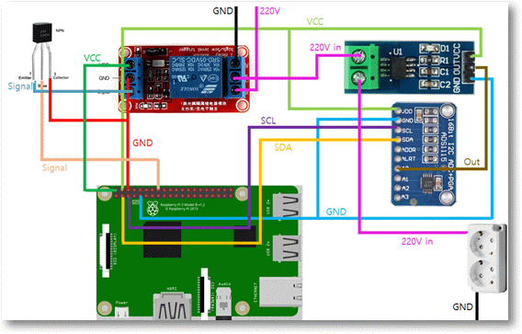
V. 시스템 모듈 상세 설계

Slide 25
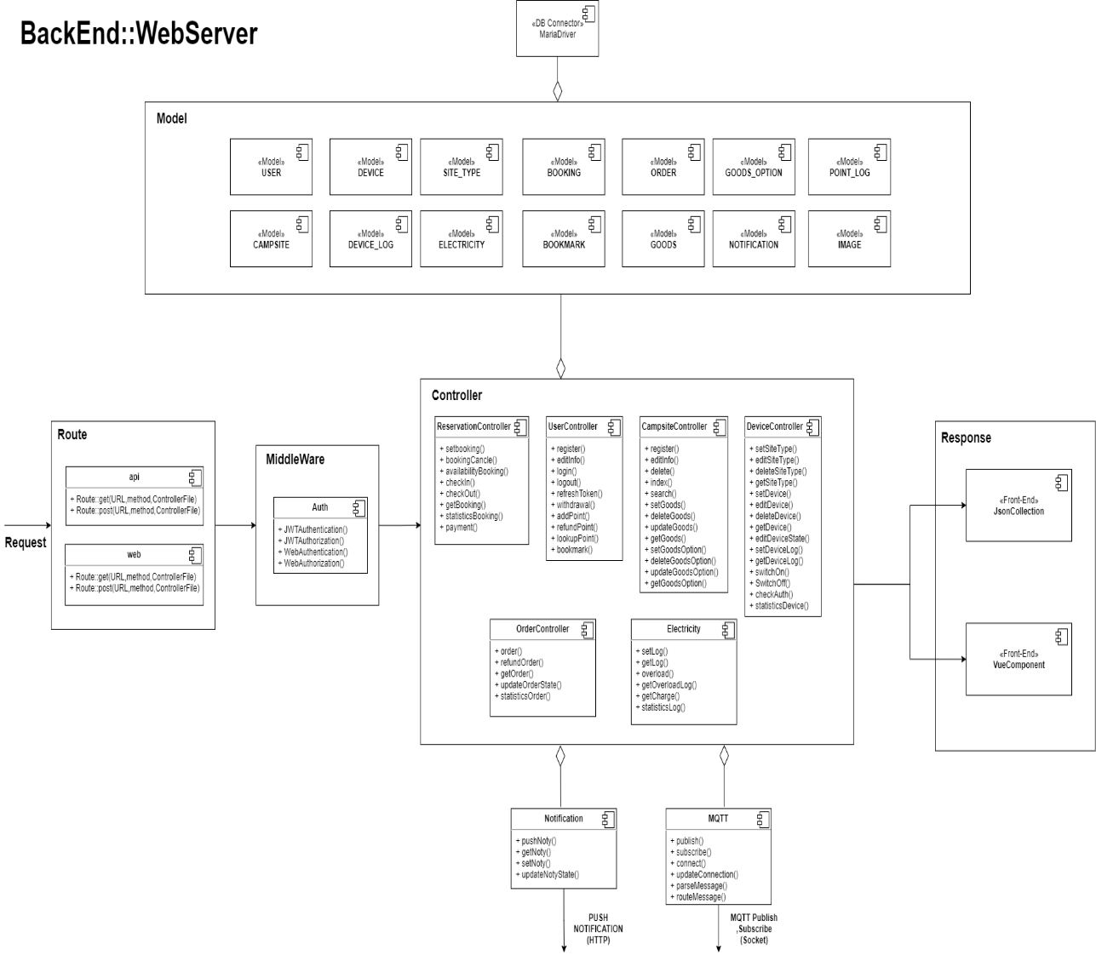
V. 시스템 모듈 상세 설계

Slide 26
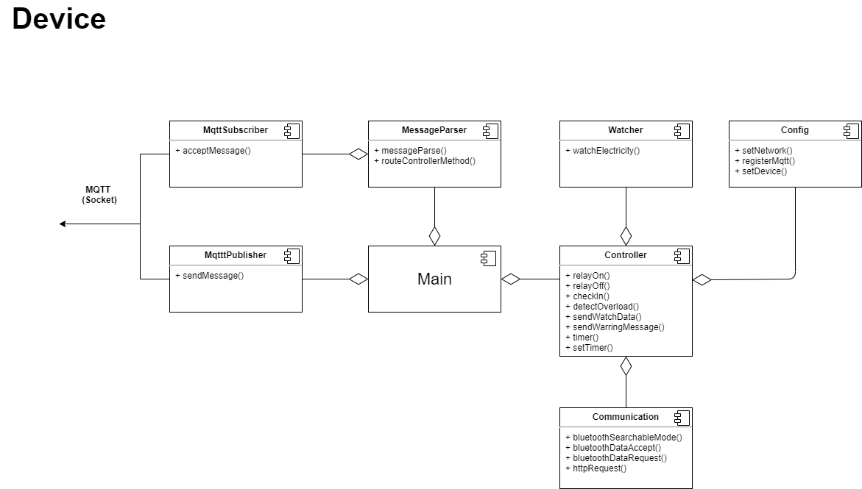
V. 시스템 모듈 상세 설계

Slide 27
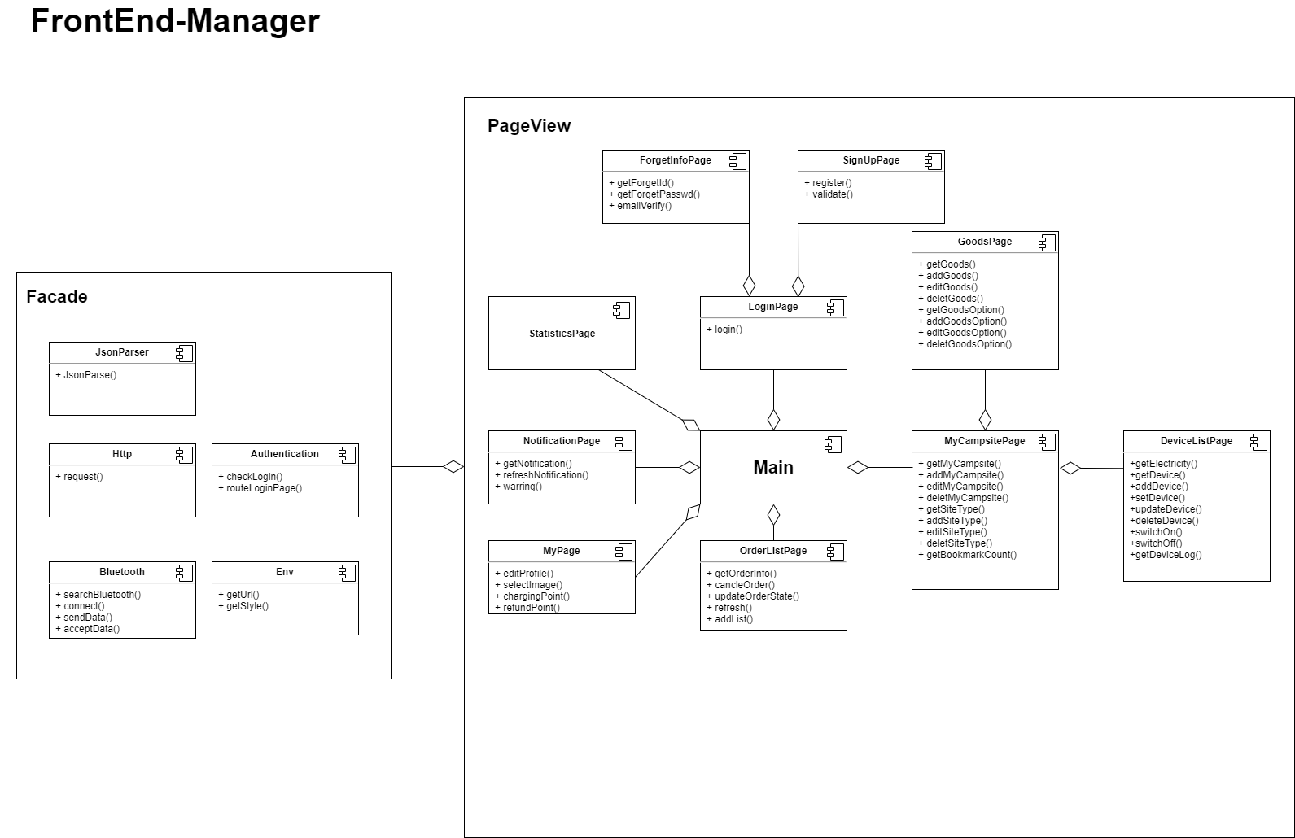
V. 시스템 모듈 상세 설계

Slide 28
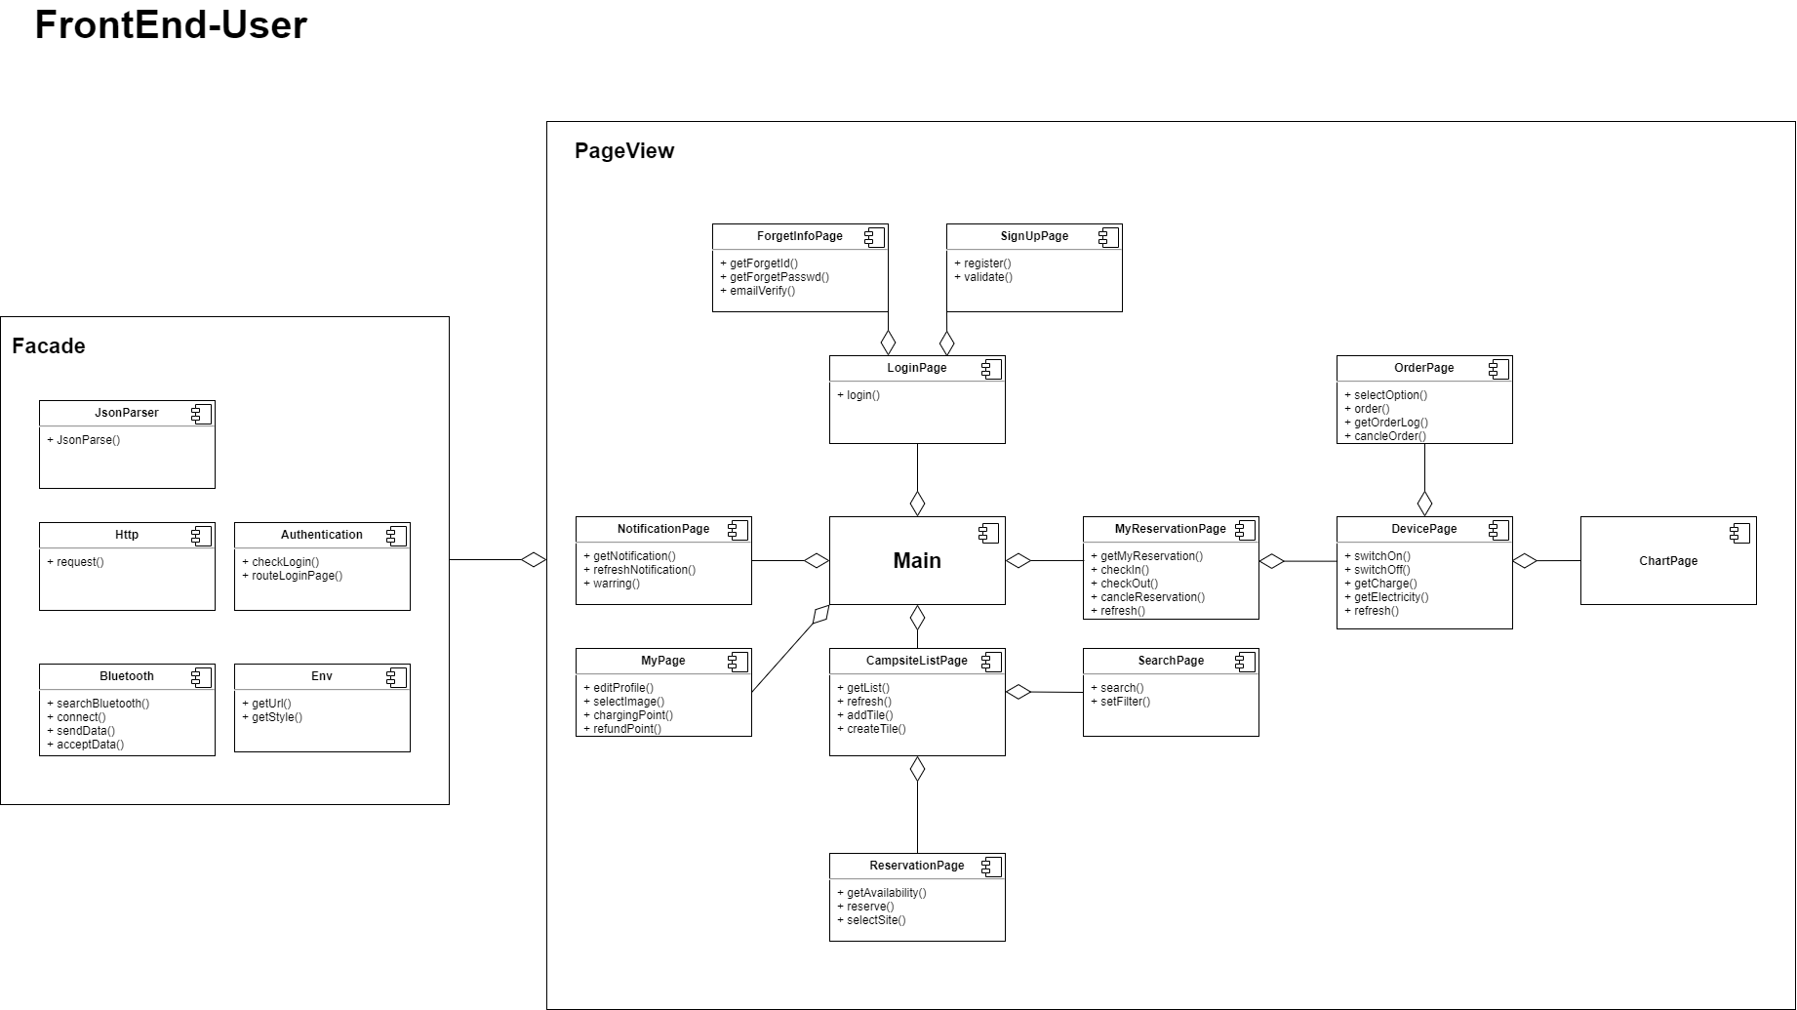
V. 시스템 모듈 상세 설계

Slide 29
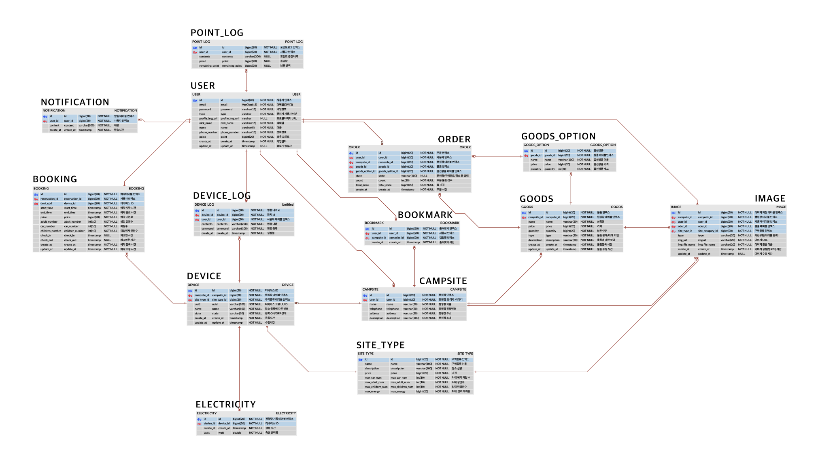
V. 시스템 모듈 상세 설계

Slide 30
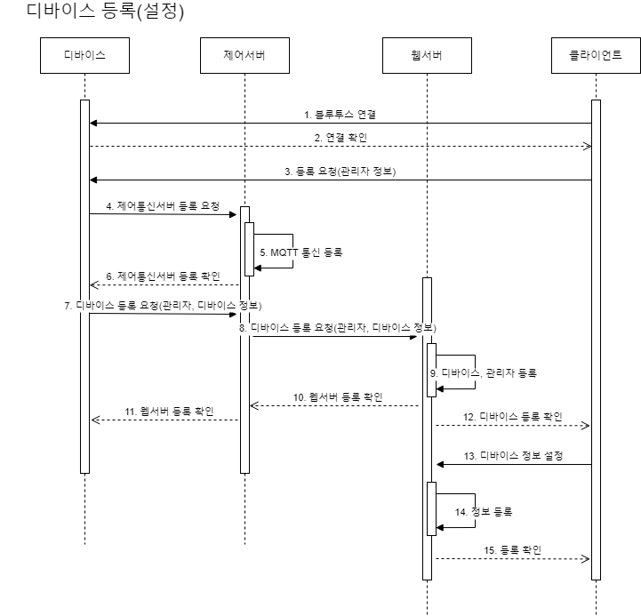
V. 시스템 모듈 상세 설계

Slide 31
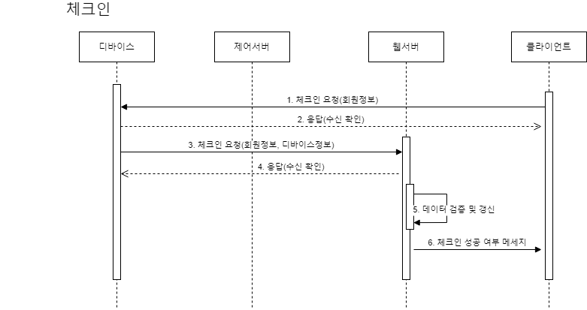
V. 시스템 모듈 상세 설계

Slide 32
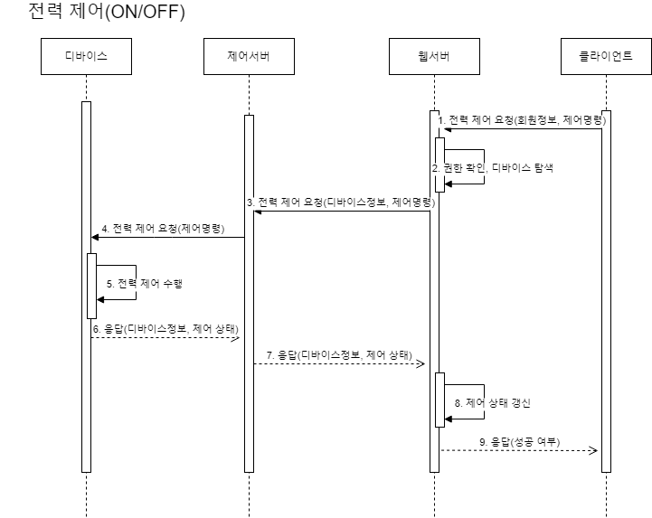
V. 시스템 모듈 상세 설계

Slide 33
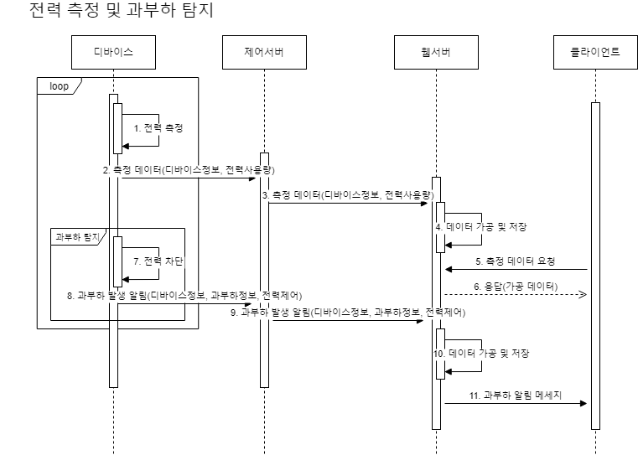
V. 시스템 모듈 상세 설계

Slide 34
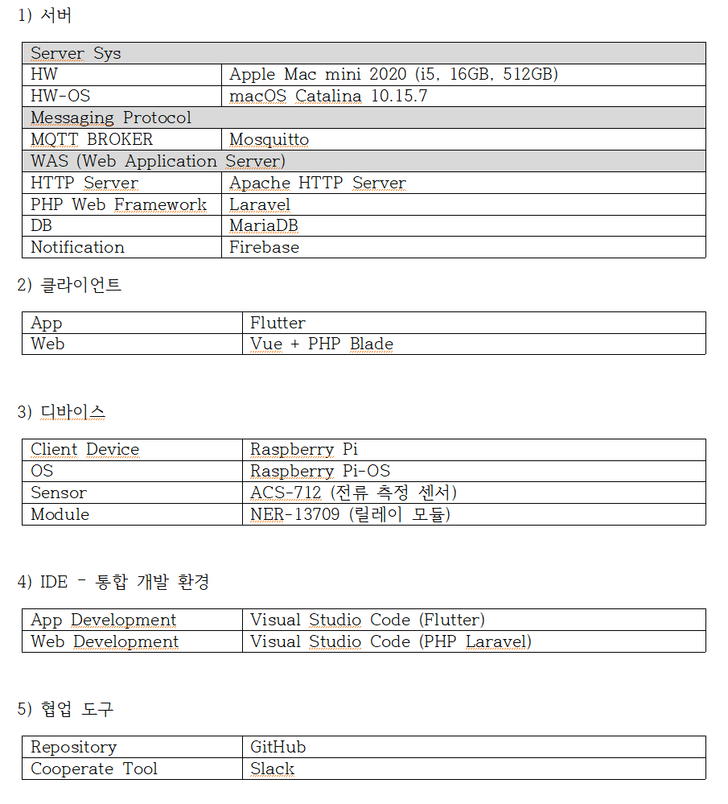
VI. 개발 환경 - 1

Slide 35
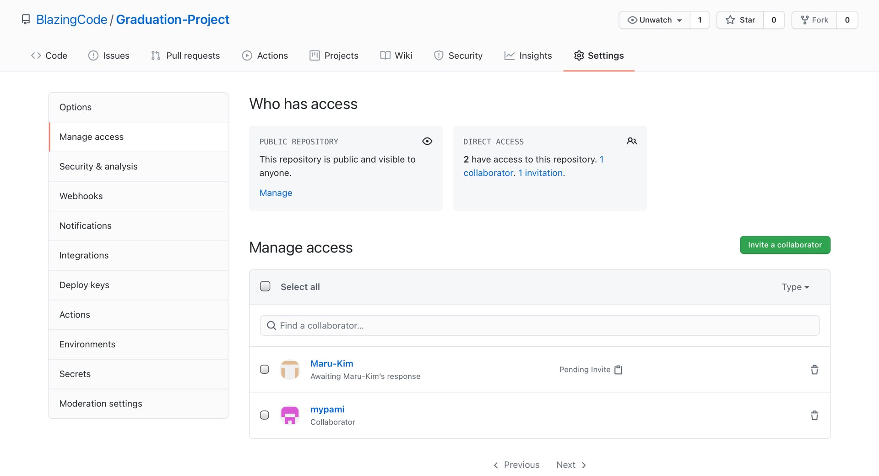
VI. 개발 환경 - 2
GitHub 링크: https://github.com/BlazingCode/Graduation-Project
Notes:
ACS 712 의 경우 최대 30A 미만의 전력을 측정 가능
NER-13709 의 경우 최대 30A 미만의 전류를 릴레이 제어 가능
데이안 계열 Rasbian 을 탑재한 Rasberry Pi 를 통한 모듈 제어 및 블루투스 WIFI 통신

Slide 36
VI. 개발 방법
Server 및 DB
Apache HTTP Server 서버 구축 및 MySQL을 이용한 DB 구축
Laravel(PHP) Framework 를 통한 RESTful API 구현
JWT 기반 인증 구현
Mosuqitto(MQTT Broker) 구축하여 서버에 탑재하여 MQTT 프로토콜 구현
WebSocket을 이용한 MQTT Broker,WAS 연동
FCM서버를 구축하여 서버에 탑재
Mobile
Android Studio를 이용한 Android APP 구현
관리자와 사용자 APP 각 구분 개발
FCM 을 활용한 Push Nofication 기능 개발
IoT Device
ACS-712 센서를 이용한 전력 측정
NER-13709 릴레이 모듈을 통한 전력 원격제어 및 통제
MQTT Publisher/Subscriber 를 통한 서버에 전력측정 데이터 전송,제어명령 수신 구현
Rasberry Pi 를 통한 MQTT Publisher/Subscriber 탑재
모듈_센서 제어, 블루투스 , WIFI 통신 을 기반한 체크인/체크아웃 원격제어 구현

Slide 37
VII. 데모 환경 설계
1. 220V를 디바이스에 연결, 사용자 앱 및 관리자 앱/웹을 통해 디바이스를 서버에 등록하고 전력 측정, 제어 및 과부하 탐지 등 기능을 테스트
2. 예약, 물품 주문, 디바이스 제어, 디바이스 전력 측정 등 기능이 제대로 작동하는지 테스트
3. 단일 디바이스만이 아니라 다중 디바이스에서도 정상적으로 작동하는지 테스트

Slide 38
VIII. 업무 분담
 | 최 장 혁 | 김 언 | 이 영 호
자료수집 | MQTT 규약 WebSocket 통신 규약 | 블루투스 규약 센서 및 모듈 데이터 시트 등 규약 | 활동자료 문서화 유사 시스템 분석 모바일 퍼블리싱 (스토리보드 UI/UX)
설 계 | 서버 상세 설계 릴레이 디바이스 상세 설계 통신 상세 설계 | 관리자 앱 상세 설계 | 사용자 앱 상세 설계
구 현 | 서버 (WAS DB MQTT BROKER 구현) DEVICE MQTT, HTTP 통신 및 개발환경 구축 | 모바일 APP 구현 – 사용자용 DEVICE 장치 블루투스 통신 연동 | 모바일 APP 구현 – 관리자용 DEVICE 작동 / 제어 제작
테 스 트 | 장비 작동/제어 QA, 원격 작동/제어 QA 모바일 APP QA, 통합테스트/유지보수

Slide 39
IX. 종합설계 수행 일정
간트차트

Slide 40
X. 필요 기술 및 참고 문헌
Laravel
https://laravel.com/docs/7.x
JWT
https://tools.ietf.org/html/rfc7519
https://jwt.io/introduction
MQTT
http://docs.oasis-open.org/mqtt/mqtt/v3.1.1/os/mqtt-v3.1.1-os.html
Mosquitto
https://mosquitto.org/documentation/

Slide 41
X. 필요 기술 및 참고 문헌
Android
https://developer.android.com/?hl=ko
Firebase
https://firebase.google.com/docs?hl=ko
ACS-712,NER-13709
https://html.alldatasheet.co.kr/html-pdf/168326/ALLEGRO/ACS712/592/2/ACS712.html

